Slide 1
Počítačová grafika v praxi
Tomáš Vomáčka
November 11, 2024
Notes:
Choose between slides 1 through 6 for your presentation’s title slide, depending on the industry focus.

Slide 2
Autoři
ZČU
2003 – 2006: Bc. Informatika
2006 – 2008:
Ing. Počítačová grafika a výpočetní systémy
2008 – 2020: Ph.D. Informatika
Iconics
2012 – 2023:
Software Development Engineer
2023: Team Leader
Kontakt
iconics.com/cs-cz/
linkedin.com/in/tvomacka/
github.com/tvomacka
tomasv@iconics.com

Slide 3
Obsah
HoloLens toolkit a UWP aplikace
Optimalizace renderování symbolů do bitmapy
Nástrahy importů z různých 3D formátů

Slide 4
Obecně
Neznámá oblast
Proof of concept
Hrubý nástřel řešení
Není potřeba okamžitě optimalizovat
Občas proklouzne do produkce
Integrace do relativně velké codebase
GraphWorX: 1.2M řádek v *.cs souborech
gltf Viewer: 44k řádek v *.js a *.ts souborech

Slide 5
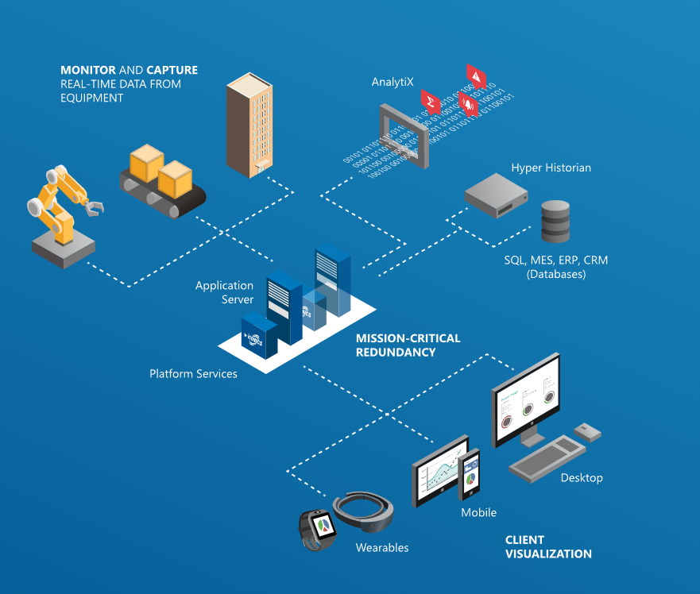
Architektura
99 % Client Visualization
Málokdy zabrousíme jinam

Slide 6
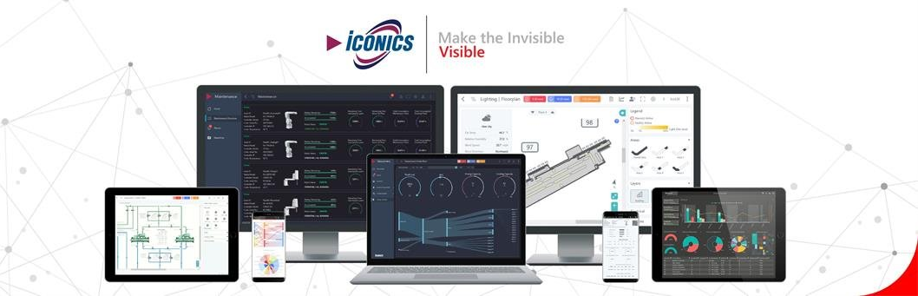

Slide 7
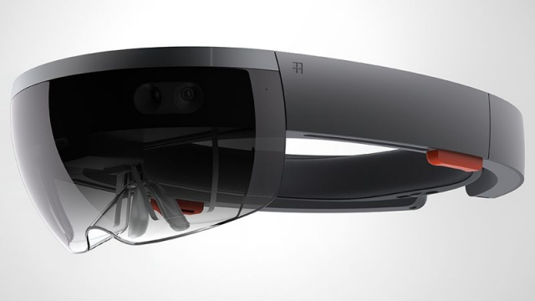
HoloLens/Unity

Slide 8
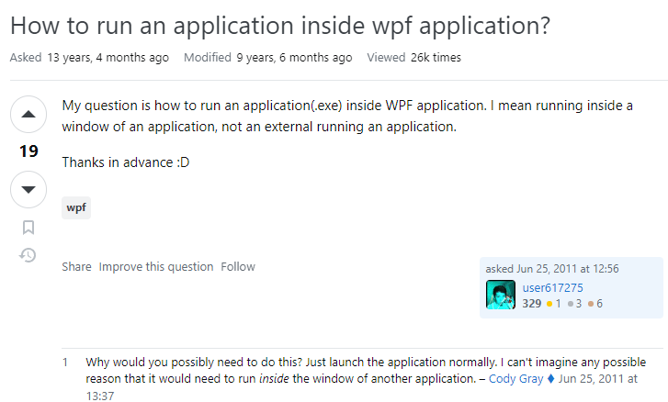
Unity
~2015: Potřebujeme 3D na mobilních zařízeních
Lze použít Unity?
Embedování do naší .NET aplikace
StackOverflow
Problémy s výkonem
Memory Leaky

Slide 9
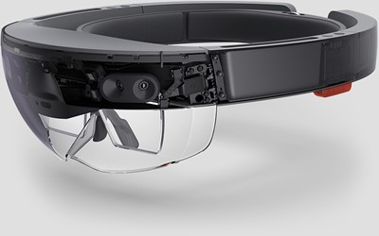
Hololens
Early Access k Hardware (cca 2018)
Velmi lakonická dokumentace
Breaking API changes
Netriviální design aplikace
Uživatelem definovaná data
Interakce se serverem
Unity
Holo Toolkit
Genesis/MobileHMI
Unity
Holo Toolkit
Unity
Holo Toolkit
Genesis/
MobileHMI

Slide 10
Řešení
Parser
Skripty pro komunikaci se serverem
Animační skripty
Uživatelská interakce
Spatial Anchory
Unity a HoloToolkit nejsou bez bugů
Breaking changes

Slide 11
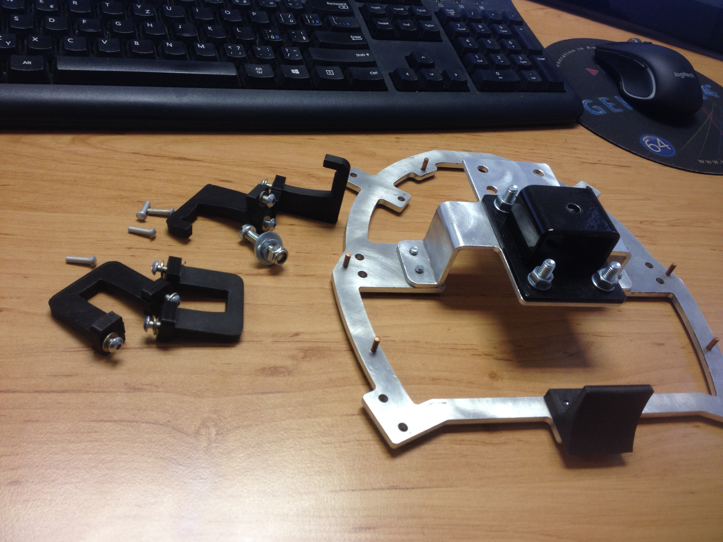
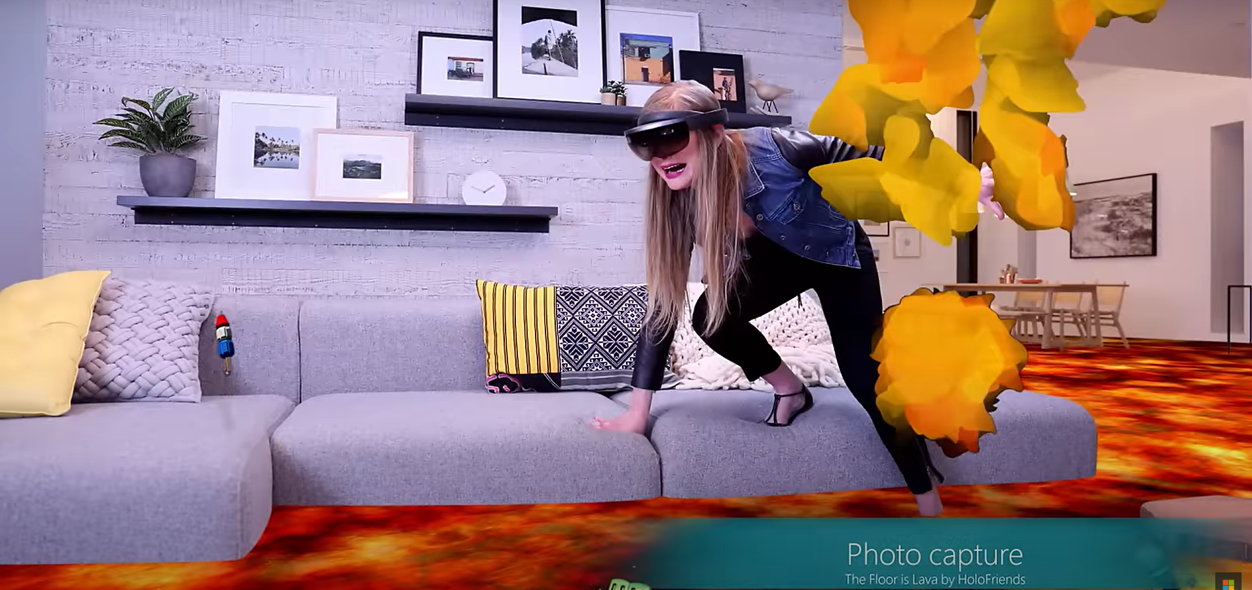
Spectator View
3rd person view pro hologramy
Struktura aplikace => problém
Potřeba specializovaného HW

Slide 12
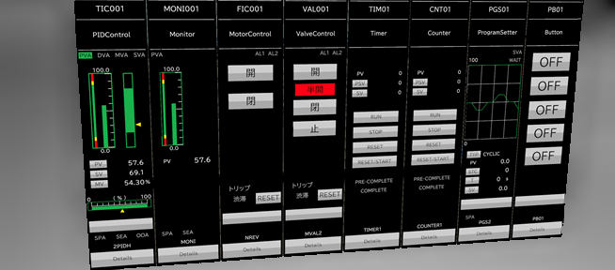
Optimalizace renderování symbolů do bitmapy

Slide 13
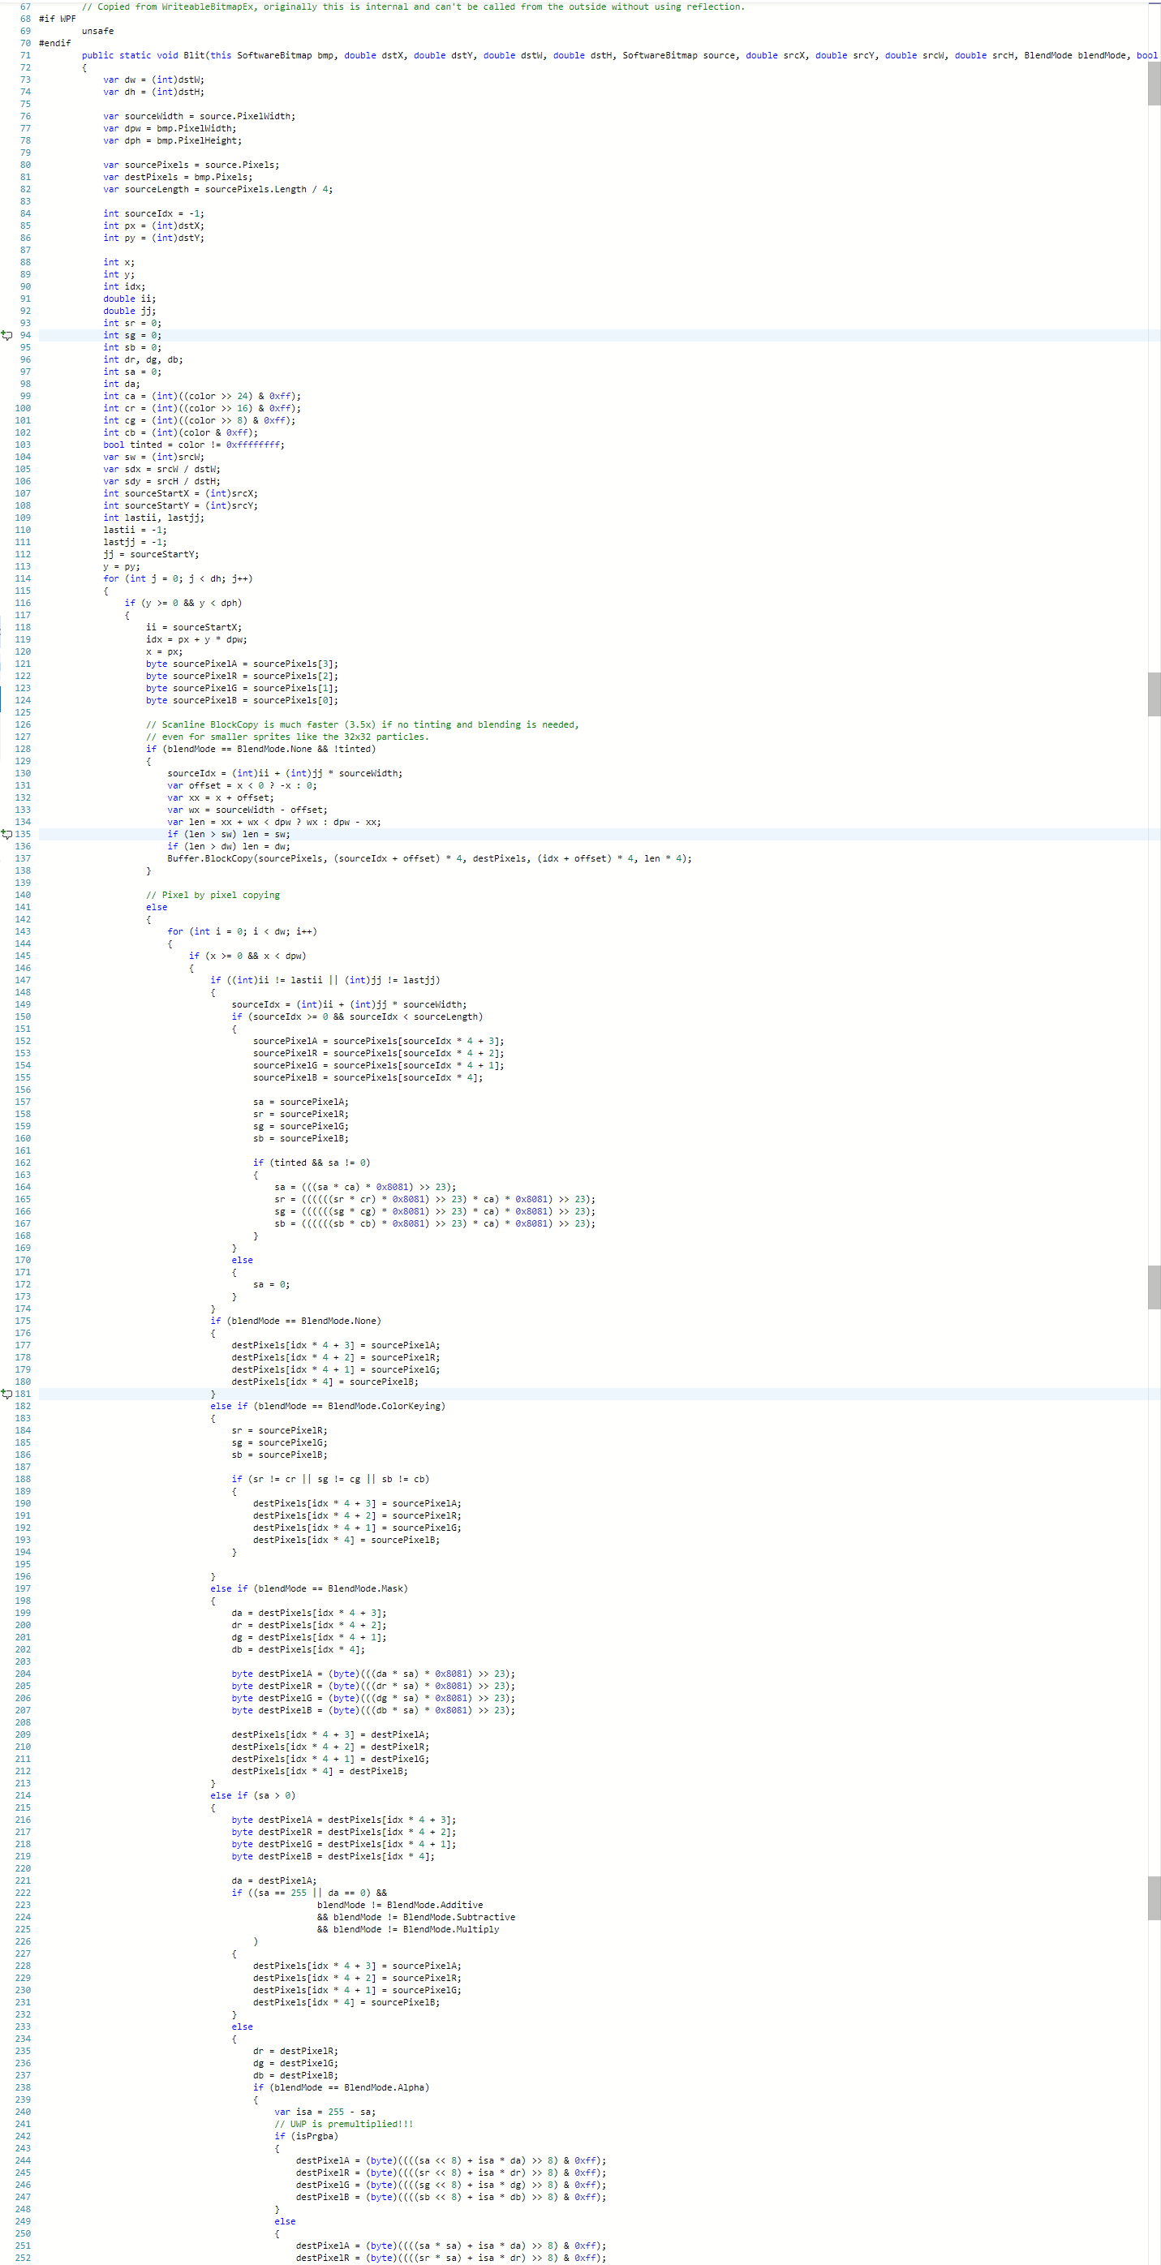
Renderování symbolů: Výchozí stav
Vektorová grafika
Geometrické tvary, text, ...
Sada rendererů pro různé platformy
Bez závislostí
Bez optimalizací
Velmi slabý výkon (řádově minuty na frame)
Cizí kód

Slide 14
Renderování symbolů: Analýza
Počáteční pokusy
Blit metoda
Vylepšení dílčích výpočtů => epic fail #1
Refaktorovací nástroje (ReSharper) => epic fail #2
Analýza bottlenecku
Objekty se renderují do vlastních bitmap o plné velikosti
Blit těchto bitmap dohromady
Stačilo se zeptat
O(m*n*k); m×n je rozlišení bitmapy, k je počet objektů

Slide 15
Renderování symbolů: Optimalizace
Velikost objektů typicky << m×n
Zrychlení 4 min => 2 s při 10k objektech
blit
blit

Slide 16
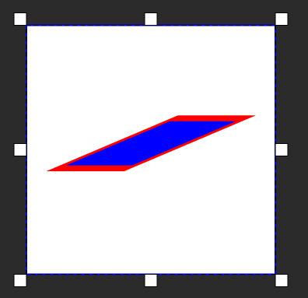
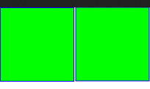
Renderování symbolů: Obtíže
Po vyřešení hlavního problému se vyrojí spousta menších obtíží
Stroke thickness v kombinaci s transformacemi
Border in/out

Slide 17
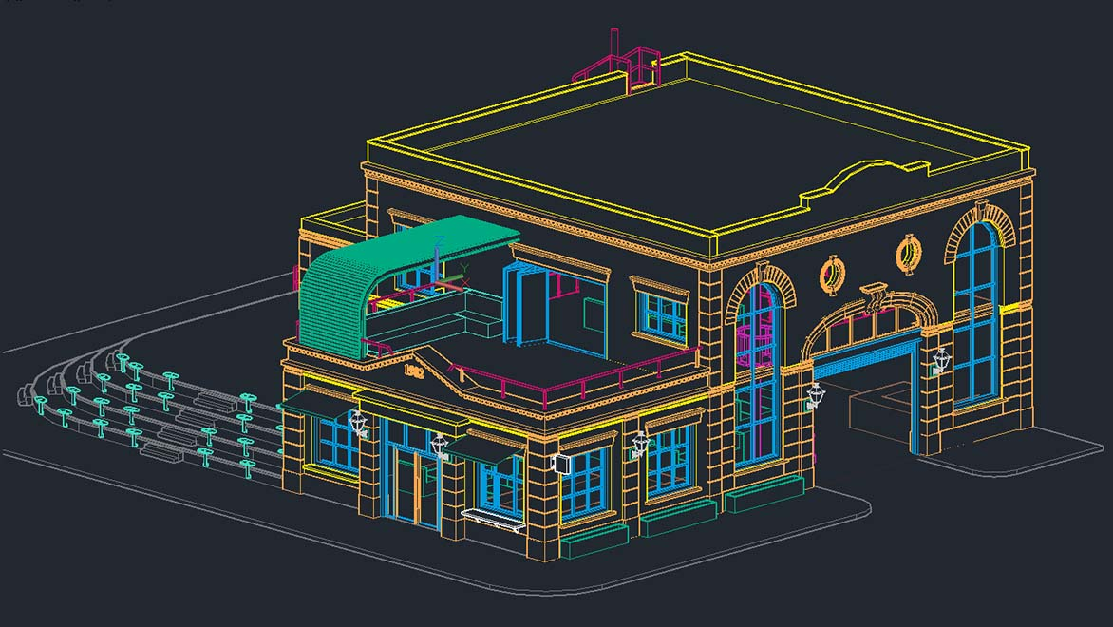
Nástrahy importů z různých 3D formátů

Slide 18
Přehled použitých formátů
Autodesk DWG
Uzavřený formát
Nepříliš obsáhlá dokumentace
IFC
Otevřený formát
3rd party knihovna a s tím související problémy
gbXML
Otevřený formát
Vlastní implementace

Slide 19
Rozkol v 3D principech
Zdroj 3D dat
CAD/CAM
Velice detailní
Na straně editoru se neočekává „dynamika“
Výsledek importu musí „žít“ v daném prostředí
WPF 3D
Není myšleno pro komplexní 3D data
Workaroundy (DirectX, Unity)
Přesun na jinou platformu (Unity, three.js)
Polygonální redukce?

Slide 20
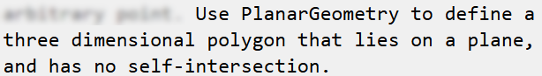
PlanarGeometry
3D body v rovině
Definují rovinnou plochu (hranice)
Mohou obsahovat otvory
Chceme převést na triangular mesh

Slide 21
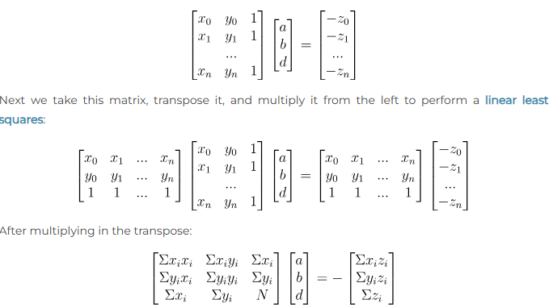
3D=>2D
Projekce n bodů do roviny xy; n = (a, b, c)
Předpokládáme c = 1, dostaneme soustavu rovnic
Řešení např. Cramerovým pravidlem
Projekce bodů do roviny
www.ilikebigbits.com/2015_03_04_plane_from_points.html

Slide 22
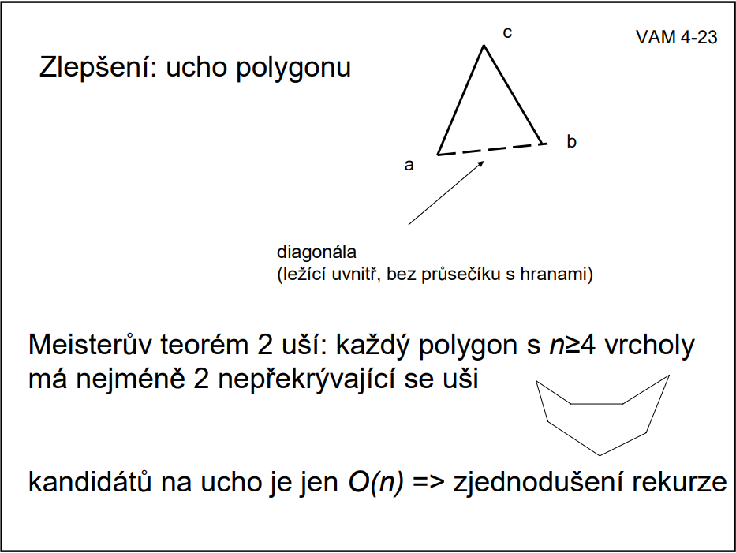
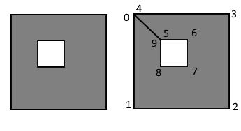
Triangulace
Ořezávání uší
Známe z VAM
PlanarGeometry může obsahovat otvory
Napojení na polygon
Testování sebeprotínání
Odstraňování „přehybů“ (duplikace bodů)

Slide 23
Závěr
Znalost 2D/3D grafiky
Transformace, hierarchie scény
Algoritmizace (např. materiály k VAM)
Asymptotické složitosti
Unity
Schopnost najít bottleneck, optimalizace
Kladný vztah k matematice
Analytické myšlení
Resistence vůči stresu

Slide 24

Bonus #1: CTF
The Catch 2024 by CESNET
www.thecatch.cz
CTF Challenges
Kyberbezpečnost
Cíl je najít „vlajku“

Slide 25
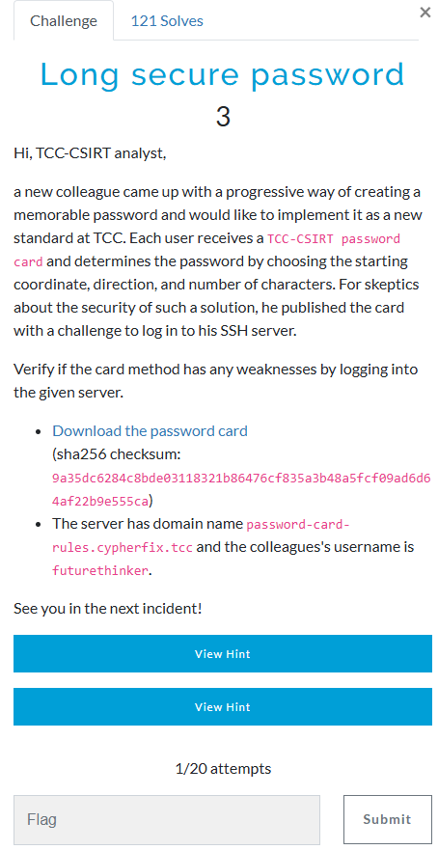
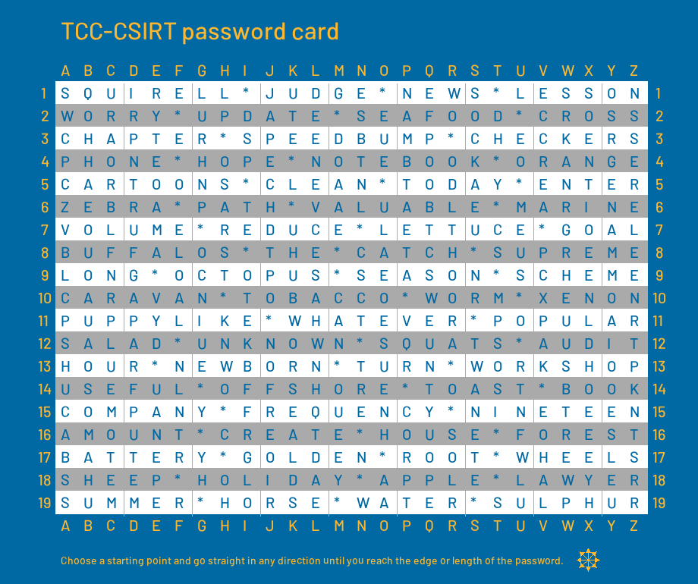
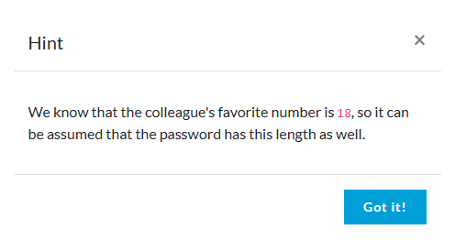
Bonus #1: CTF

Slide 26
Bonus #1: CTF
.py script pro generování hesel do souboru
Opsat tabulku do souboru
18 znaků, pro 8 směrů
Kali linux & hydra
Brute force na SSH
Nefunguje to, proč?
Chyba v opisu tabulky?
Case-sensitiveness?
Délka hesla?
Chyba v nápovědě?

Slide 27
Bonus #1: CTF
.py script pro generování hesel do souboru
Opsat tabulku do souboru
18 znaků, pro 8 směrů
Kali linux & hydra
Brute force na SSH
Nefunguje to, proč?
Chyba v opisu tabulky?
Case-sensitiveness?
Délka hesla?
Chyba v nápovědě?
Kolik těch potenciálních hesel má vlastně být? A proč jich mám méně?

Slide 28
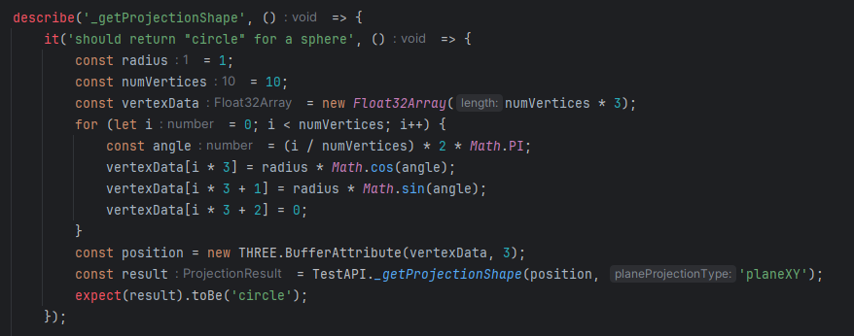
Bonus #2: Pozor na AI
Unit testy generované AI
Na první pohled to vypadá správně
Funguje to
Nedělá to to, co to říká
M. Velc, 2024

